Slide 1
Ауған соғысы (1979—1989)

Slide 2
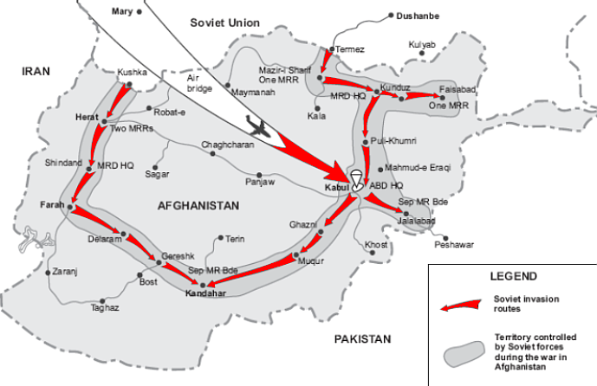
Ауған соғысы туралы
Ауған соғысы (27.12.1979 — 15.02.1989) — КСРО Қарулы күштерінің Ауғанстанға басып кіріп, оның ішкі істеріне қол сұғуы салдарынан тұтанған соғыс. КОКП және КСРО басшылығы Ауғанстандағы 1978 жылғы сәуір төңкерісі нәтижесінде билікке келген “халықтық-демократяиылық үкіметті” қолдап, көршілес елдің соцмалистік бағытпен дамуын көздеп, “интернационалдық әскери жәрдем береміз” деген желеумен оның ішкі істеріне араласты.

Slide 3
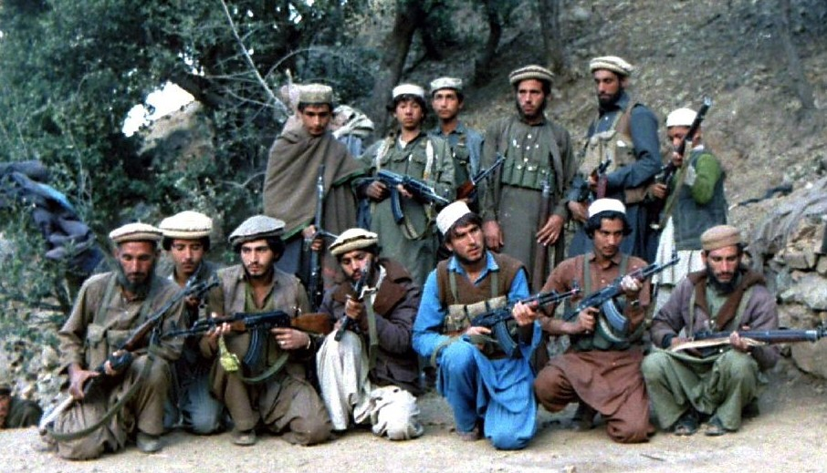
Бұл “қырғи қабақ соғыс” кезеңі өткеннен кейінгі уақытта да КСРО-ның өзге елдерді өз ықпалына қарату саясатының айқын көрінісі еді. 1965 ж. қаңтарда Ауғанстанда Кеңес Одағы Мемлекеттік қауіпсіздік крмитеті (МХК) тыңшыларының қатысуымен жартылай астыртын қызмет атқарған халықтық-демокр. партия (ХДП) құрылып, біраздан соң ол екіге бөлінген.
Ауғанстан Ислам партиясының моджахедтері, 1987 жыл.

Slide 4
“Хальк” тобын Н.М.Тараки, Х.Амин, ал “Парчам” тобын Б.Кармаль басқарды. 1977 ж. мамырда Мәскеудің нұсқауымен ХДП-ның екі тобы бірігіп, астыртын қимылдарын ұлғайта түсті. Мұхаммед Дауд үкіметі ХДП-ға қысым жасап, 1978 ж. 26 сәуірде оның басшыларын қамауға алды. Ертеңіне Кабулдағы әскери күштер көтеріліп, Дауд бала-шағасымен қазаға ұшырады. Сөйтіп Ауғанстанда ХДП билігі орнады.

Slide 5
Жаңа үкімет КСРО-ның айтқанынан шықпай, бірден социализм негізін қалауға кірісті. Жер реформасын енгізу, діндарларды қудалау, ағарту саласындағы өзгерістер, кеңестік мамандарды көбірек пайдалану, жергілікті көшпелі тайпалардың әдет-ғұрпымен, салт-мүддесімен санаспау, т.б. бұқара халықтың наразылығын тудырды. 1978 ж. қазанда ірі қарулы қарсылықтар басталды. Ауған үкіметі КСРО-мен достық, тату көршілік және ынтымақтастық туралы шартқа отырып (желтоқсан, 1978), Мәскеуге арқа сүйеді.

Slide 6
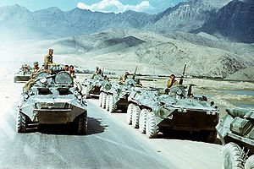
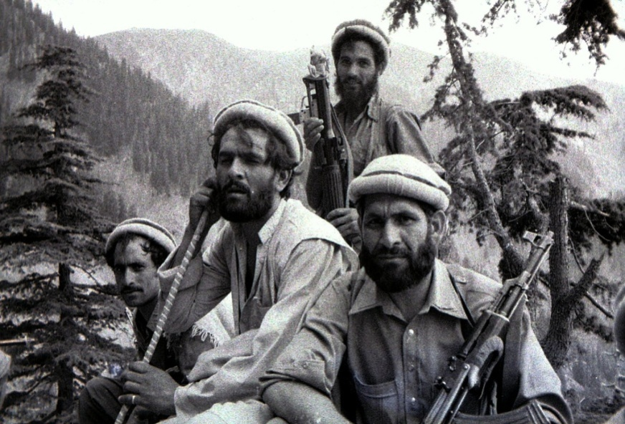
Алайда халық күресі одан әрі күшейе түсті. 1979 жылдың ақырында 26 уәлаятта 18 көтеріліс өрті лаулады. Сондай жағдайда ХДП басшылары өзара тартысып, Кармаль тобы жеңіліп (1978, шілде-тамыз), оның өзін Чехословакияға елші етіп жіберді. Келесі жылғы қыркүйекте Тараки Аминнің қолынан қаза тауып, ХДП мен мемлекет басына Амин отырады.

Slide 7
Бұл жағдайды Мәскеу өз мүддесіне қауіп ретінде қабылдады. КСРО МХК Аминді қызметінен шеттетіп, “парчамшылдарды” билікке әкелуге әрекеттенді. 1979 ж. 12 желтоқсанда Кеңес Одағы басшыларының шағын тобы (Л.И. Брежнев, Ю.В. Андропов, М.А. Суслов, Д.Ф. Устинов, А.А. Громыко) Ауғанстанға кеңес әскерін енгізу туралы шешім қабылдады. Сөйтіп, 1979 ж. 27 желтоқсанда КСРО әскерлері Ауғанстан шекарасынан өтіп, онда 1989 жылдың 15 ақпанына дейін соғыс қимылдарын жүргізді.

Slide 8
Қазақстан үлесі
Қазақстаннан Ауған соғысына 22000 адам қатысып, олардың 761-і қаза тапты. 21 адам хабарсыз кетті. Бүгінгі таңда Қазақ елінде 10000-ға жуық ауған ардагерлері бар. Олардың 3000-дайы мүгедектер қатарында. Ауғандық ардагерлер қоғамы өкілдерінің сөзінше кеңес заманында мемлекет тарапынан бұларға айтарлықтай көңіл бөлінді. Ал қазіргі кезде аталмыш жеңілдіктерден мүлдем алынып тасталды. Елбасының 1998 - жылдың 28 - сәуірінде шыққан жарлығы аталған жандарға берілетін қаржылық көмектің мөлшерін анықтап берді. Бүгінде ол 2 мың теңгеден сәл ғана асады.

Slide 9
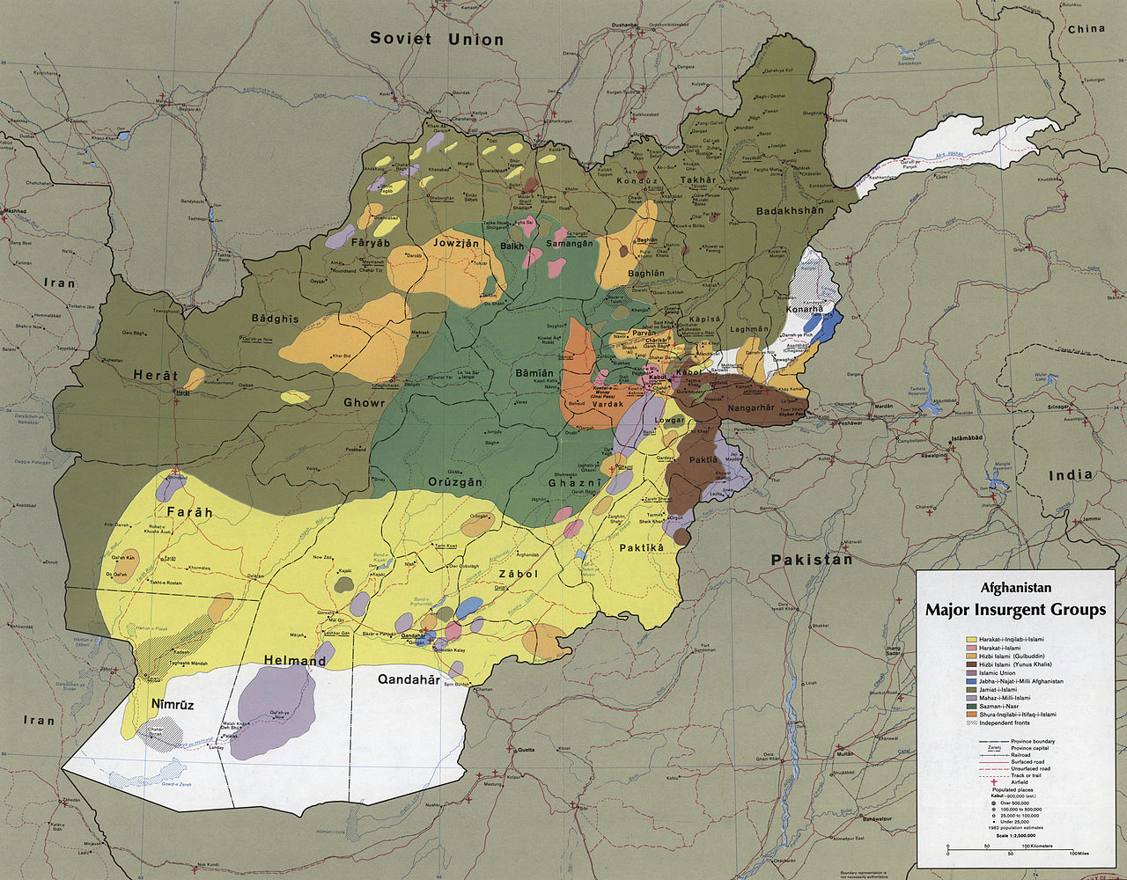
ОТБ деректертері бойынша Ауғанстан оппозиция күштері, қыркүйек 1985 жыл.

Slide 10
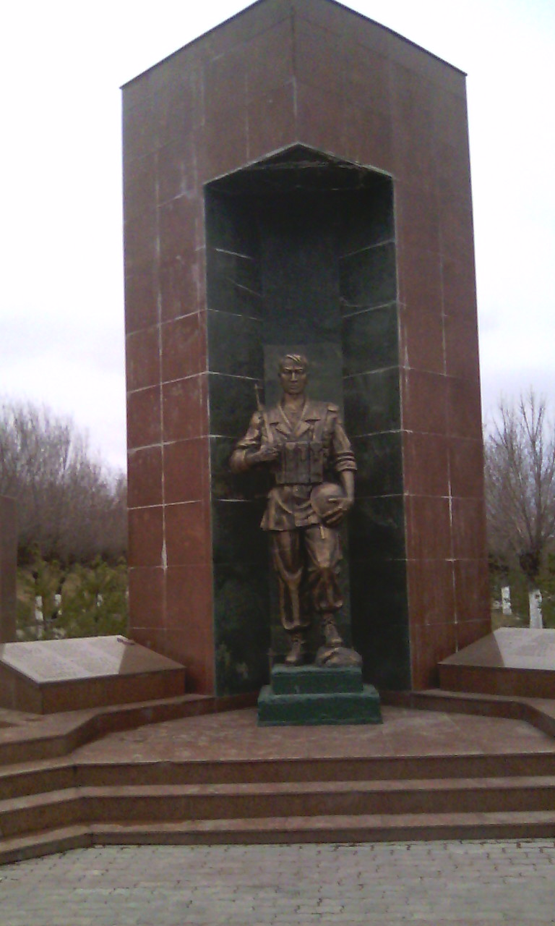
Тараздағы опат болғандарға ескерткіш

Slide 11
Назарларыңызға рахмет!!!

